Slide 1
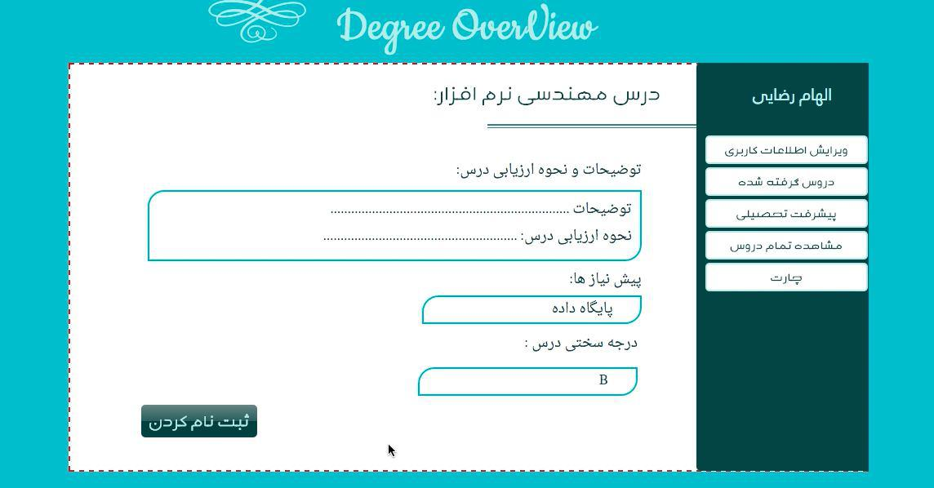
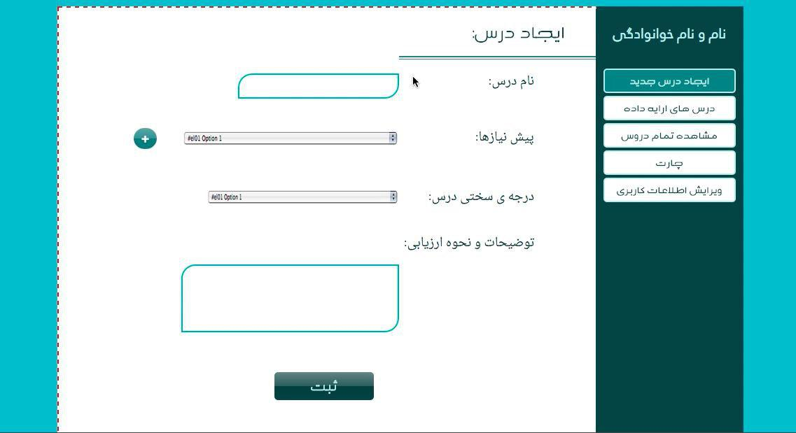
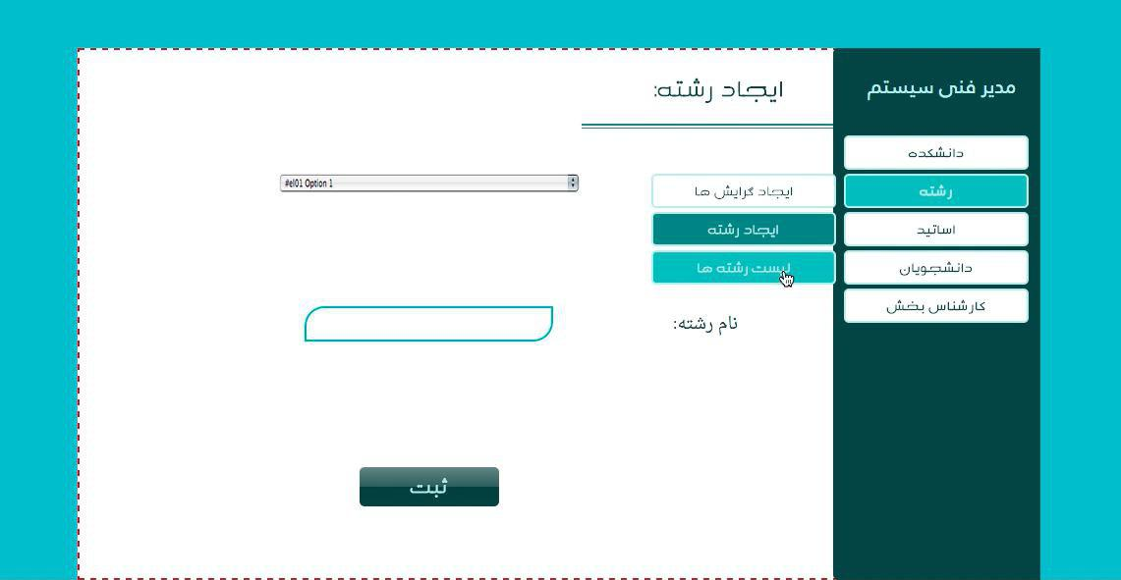
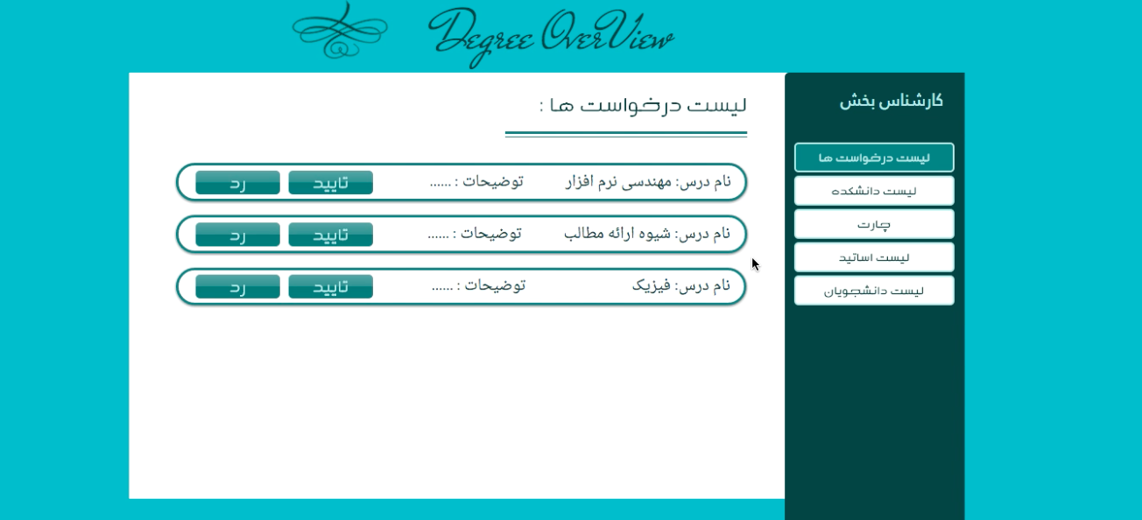
Degree Overview
Software Engineering 1 project
پدید آورندگان:
فاطمه رحیمی
مریم صباحی

Slide 2
14.FHD
. هدف2
. روند کاری 3
1.Project overview
13.DFD
4. Normal requirements
12.ERD
DegreeOverview
5.Expected requirements
11. توضیح فاز های مدل بر روی پروژه
10. دلیل انتخاب مدل
6.Exiting requirements
9. مشخص کردن مدل
8.توضيح انواع مدل ها، مزایا و معایت آن ها
7.project Deliverables

Slide 3
1-Project Overview :
به منظور متوجه شدن و به تصویر کشیدن روابط بین درس ها
اهداف آموزشی
نشان دادن مباحثی که دانشجویان در انتهای ترم یاد میگیرند.

Slide 4
2.هدف
دادن این امکانات به اساتید و دانشجویان :
ترتیب دروس در طول گرفتن مدرک را که به خوبی به تصویر کشیده شده ، مشاهده نمایند.
و همچنین به این سؤال دانشجویان که در طول تحصیل خود چه چیزی یاد گرفته اند، پاسخ داده شود.

Slide 5
3. روند کاری:
مدیر فنی سایت
ایجاد دانشکده، رشته، گرایش و ثبت نام اساتید، دانشجویان و کارشناسان بخش
ویرایش و حذف اطلاعات بالا
کارشناس بخش
بررسی و تأیید یا رد دروس درخواست داده شده توسط استاد
استاد
درخواست ثبت اطلاعات
نظارت بر چارت درسی
ارزیابی عملکرد دانشجویان
دانشجو
گرفتن درس هایی که ارائه میشوند
مشاهده عملکرد تحصیلی

Slide 6
4. Normal requirements
براي ارائه دهنده درس
برای دانشجویان
هنگام ثبت درس معرفی سطح سختی درس (که دانشجو عملکرد خود را در این درس بسنجد).
به تصویر کشیدن ارتباطات و وابستگی های هر درس در دوره تحصیل تا گرفتن مدرک
دیدن نمرات یک درس و تمام دروس دیگر دانشجویان
دیدن چارت به همراه دیدن چزئیاتی از هر درس
بررسي پیشنیاز درس ها
دیدن عملکرد خود در طر گرفتن مدرک
جست و جو در دروس که چه درسی مبحث خاص جستجو شده را یاد می دهد.

Slide 7
5.Expected requirements
وارد کردن ارزیابی ها (نمرات) توسط ارائه دهنده درس.
امکان اخذ درس با توجه به چارت.
وجود مدیر فنی سیستم برای افزودن دانشکده، رشته، گرایش، دانشجو و استاد و ایجاد هر تغییر در هر مورد.
نیاز به کارشناس بخش برای تایید دروس و نظارت بر چارت بخش مربوطه.
امکان ویرایش اطلاعات کاربری توسط کاربران.

Slide 8
6.Exiting requirements
ارائه نمودار پیشرفت تحصیلی دانشجو در طی گرفتن مدرک.
مشاهده اطلاعات دانشجویان و اساتید توسط کارشناس بخش مربوطه.

Slide 9
7.Project Deliverables
یک document کامل شامل overview ای از پروژه، اهداف این پروژه، روند کاری، requirement ها، توضیحی از انواع مدل ها و مدل انتخابی ما، توضیح فاز های مدل انتخابی روی پروژه،نمودارهای ERD، DFD و FHD.
همچنین در ابتدا یک prototype از UI سیستم ارائه میشود.
سیستمی که ارئه میشود به این ترتیب میباشد:
یک مدیر فنی در سیستم وجود دارد
که username و password او را به دانشگاه تحویل میدهیم.
وظیفه ایجاد و ویرایش دانشکده، رشته، گرایش را به عهده دارد.
ثبت نام و ویرایش دانشجویان و اساتید و کارشناسان بخش نیز بر عهده اوست.
کارشناس بخش
وظیفه تأیید درس هایی که استاد درخواست ارائه میدهد را دارد و بر چارت نظارت میکند.
و همچنین میتواند اساتید و دانشجویان بخش خود و چارت رشته های مختلف را مشاهده کند.

Slide 10
ارائه دهنده درس:
در این سیستم فرم درخواست ارائه درس را پر میکند
درخواست او به کارشناس بخش فرستاده می شود
پس از تایید درس به لیست دروس ارئه شده در ترم و چارت اضافه می شود.
همچنین استاد امکان مشاهده دروسی که ارائه داده است، را دارد
دانشجویانی که آن درس را انتخاب کرده اند میتواند ببیند و نمراتشان را وارد کند.
و همین طور استاد میتواند عملکرد هر یک از دانشجویان را در طول دوره تحصیلی ببیند.
استاد امکان جستجو در چارت ها و دروس و امکان مشاهده اطلاعات آن ها را دارد.
دانشجویان:
میتوانند دروسی که تا الان گرفته اند و نمراتشان را مشاهده کنند.
همچنین امکان دیدن نمودار پیشرفت تحصیلی خود را دارند
امکان جست و جو و ثبت نام در درس ها را دارند.
و همین طور دسترسی دیدن چارت و جست و جو در آن را دارند.
کارشناسان ، اساتید و دانشجویان میتوانند اطلاعات کاربری خود را ویرایش کنند.

Slide 11
8.توضيح انواع مدل ها، مزایا و معایت آن ها

Slide 12
9. مشخص کردن مدل
ما در این پروژه مدل prototyping را انتخاب کردیم.
در این مدل به علت اینکه نمونه ای از سیستم تهیه شده، کاربر پیش زمینه بهتری نسبت به سیستم ای که به او قرار هست تحویل داده شود، پبدا می کند.
چون افراد زیادی قرار هست که از این سیستم استفاده کنند، این که این سیستم به شکلی باشد که همه با آن ارتباط برقرار کنند، مهم می باشد.
با طراحی نمونه میتوانیم به درخواست کاربر نزدیک تر شویم.
همچنین interface مطابق با سلیقه کاربر تهیه کنیم.

Slide 13
10. دلیل انتخاب مدل
در پروژه Degree Overview به علت این که web base هست و یک سیستم online نیاز مند این هست که کاربران به راحتی بتوانند با سیستم ارتباط برقرار کرده و نیاز های خود را برطرف کنند، از این رو در این مدل تلاش می شود که سیستم به سطحی برسد که کاربر با کمترین زمان نیاز های خود را برطرف کند.
از مزایای این مدل که با پروژه ما مطابقت دارد:
مشکلات سریع تر پیدا می شوند.
با بازخورد های مشتری جواب های بهتری به مشکلاتمان پیدا میکنیم.
اگر function ای فراموش شده که توسط کاربر معرفی شود، با این نمونه ها کمبود ها برطرف خواهد شد.
Function هایی که پیچیده و مشکل هستند، مشخص میشوند. که بررسی های بیشتری بر روی آن ها انجام شود.

Slide 14
11. توضیح فاز های مدل بر روی پروژه
فاز های مدل prototyping عبارت اند از :
Communication :
در این فاز تیم با ذی نفعان پروژه جلسه ای باید داشته باشیم که دید کلی راجع به اهدافی که سیستم میخواهد ارائه دهد، صحبت شود، به شکلی که ما بتوانیم نیاز مندی های سیستم را متوجه شویم. در این پروژه اهداف و توضیح هات این پروژه به صورت متنی به گروه ما واگذار شد.
ما با بررسی متن ارائه شده در http://score-contest.org/2016/projects/degreeov.php نیاز مندی های سیستم را در قسمت 4 مستندات ثبت کردیم.
Quick Design :
در این فاز یکdesign سریع باید تولید شود که براین مبنا هست که یک نمایش از جنبه های دیداری سیستم تهیه کنیم و صرفا فقط ظاهر سیستم را به نمایش می گذارد. همانuser interface که قرار هست end user مشاهده کند.

Slide 15
Construction of prototyping
در این فاز ما به این شکل عمل میکنیم که با توجه به ظواهری که در فاز قبلی شروع کردیم، در این فاز درiteration های اولیه بودن توجه به جزئیات کامل سعی می کنیم کلیاتی را به صورت سریع داشته باشیم و به صورت آهسته شروع میکنیم به پیاده سازی تا به سیستم نهایی برسیم.
این کار در iteration هست به شکلی که این سیستم بازخوردی از مشتری به ما بدهد که بتوانیم اگر تغییراتی را نیاز داشت که stakeholder درخواست دارد را پیاده سازی کنیم.
كه این کار به آخر نیافتد که stakeholder دیدی از سیستم نداشته باشد.
Deployment Delivery & feedback
در این فاز prototype ای که در مرحله قبل طراحی شد به را deploy می کنیم که توسط stakeholder ارزیابی شود و با بازخورد او سیستم را به نحوی که مورد نظر اوست بهبود داده و تغییرات لازم را انجام دهیم و همچنین به ما این امکان را می دهد که درک بهتری از کار هایی که باید روی سیستم انجام دهیم، داشته باشیم.
این اعمال به این شکل در iteration های متوالی قرار میگیرند تا به سیستم نهایی برسیم و به stakeholder تحویل دهیم.

Slide 16
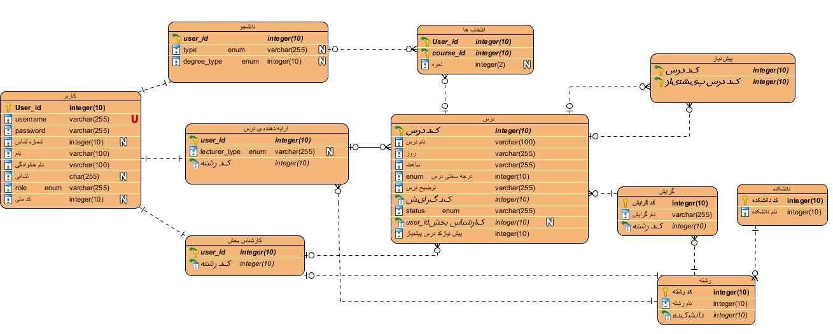
12.ERD

Slide 17
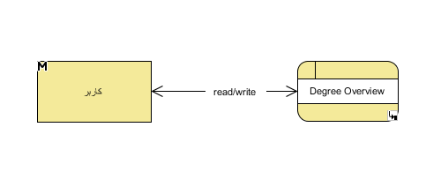
13.DFD
Level (0)

Slide 18
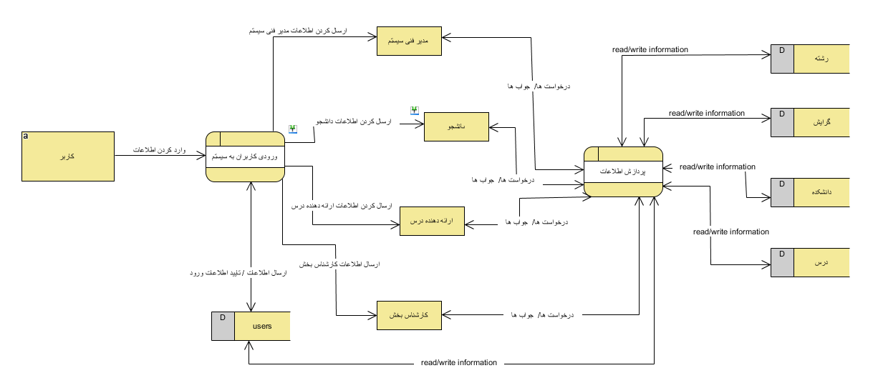
Level (1)

Slide 19
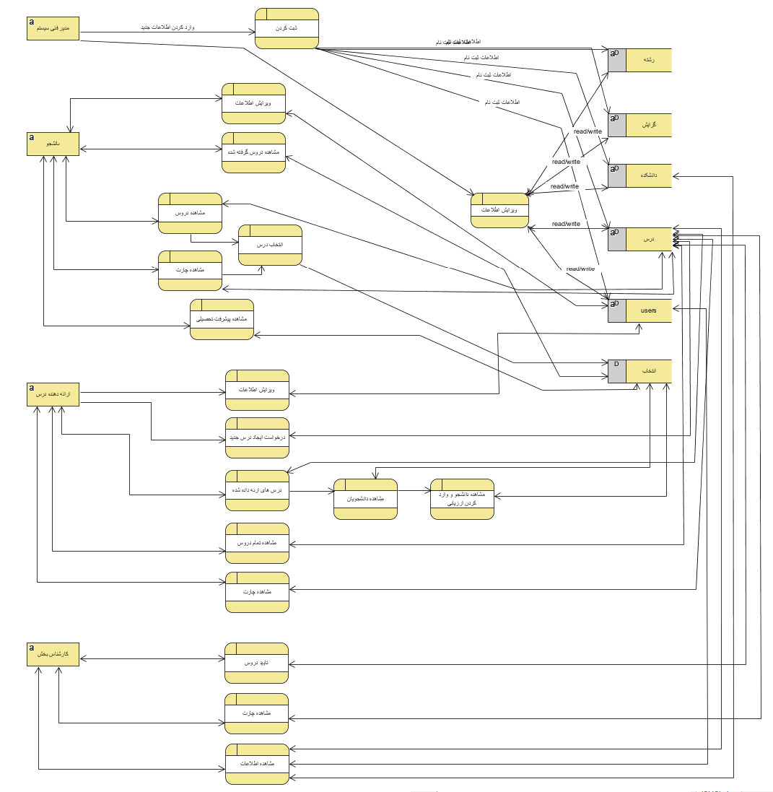
Level (2)

Slide 20
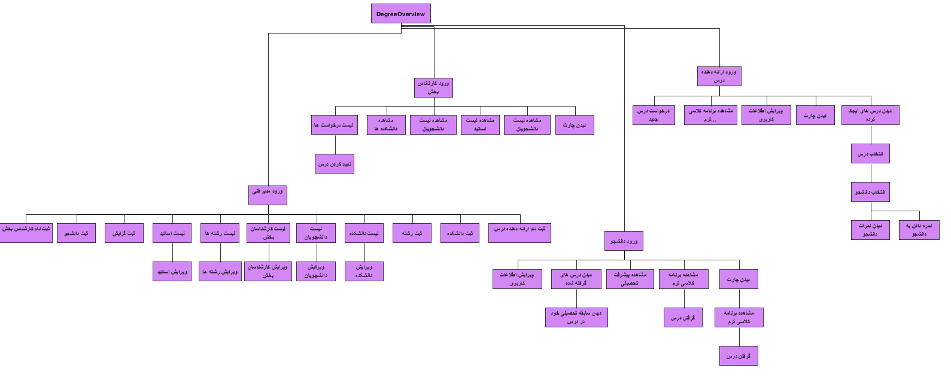
14.FHD

